Slide 1
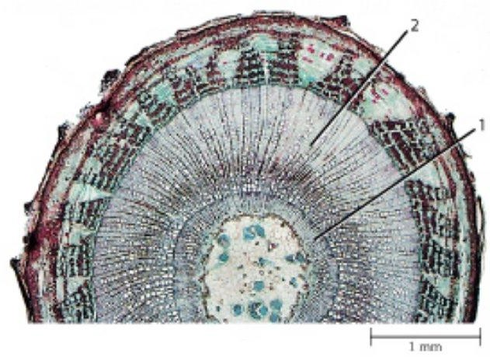

ANATOMIA VEGETALE

Slide 2
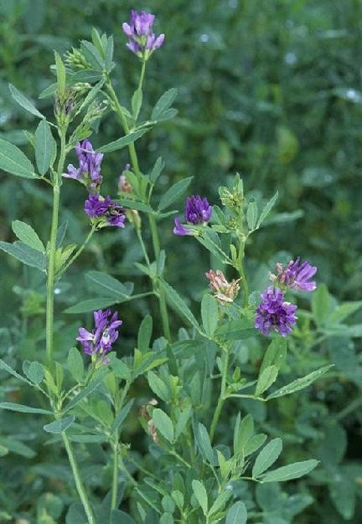
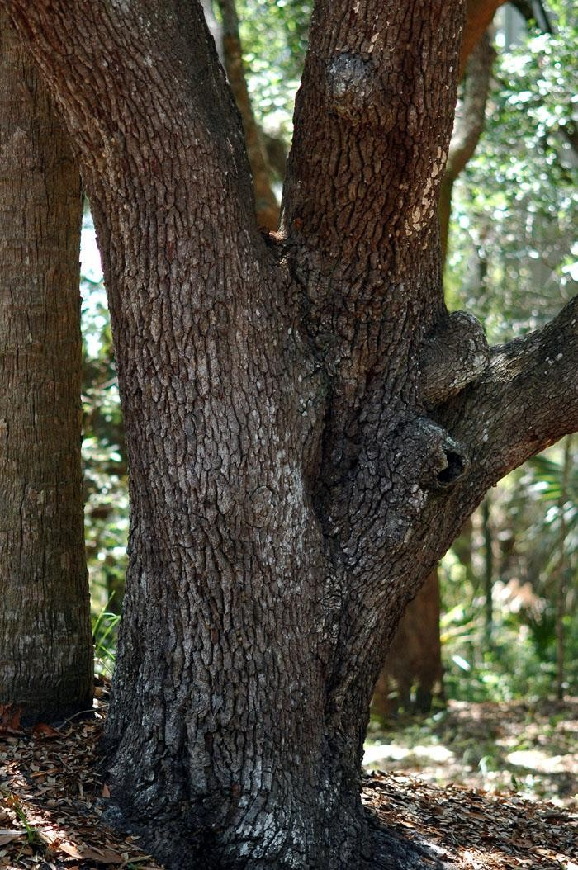
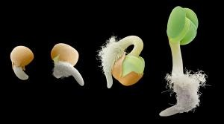
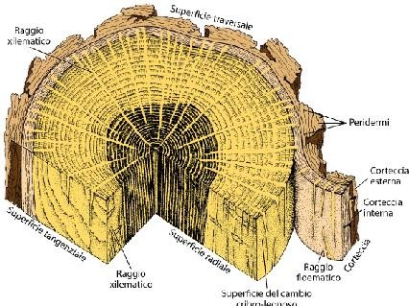
FUSTO
STRUTTURA PRIMARIA
ACCRESCIMENTO SECONDARIO IN SPESSORE

Slide 3
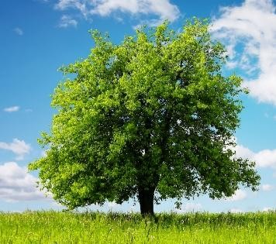
organo di sostegno
collegamento tra foglie e radici (trasporto)
accumulo di sostanze di riserva
a volte funzione fotosintetica

Slide 4
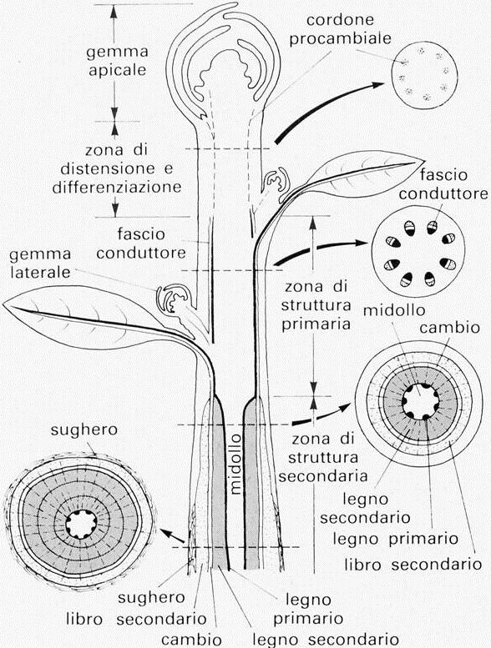
zona meristematica
crescita per divisione cellulare
zona di distensione e differenziazione Crescita per distensione: allungamento del fusto
zona di struttura primaria
cellule completamente differenziate, ma possono permanere aree meristematiche residue
Struttura primaria definitiva: Pteridofite, Monocotiledoni, Dicotiledoni erbacee
zona di struttura secondaria: Crescita per ispessimento
Formazione 2 meristemi secondari: cambio → crescita spessore fellogeno → tessuti di protezione
Gimnosperme e molte Angiosperme Dicotiledoni
Schema delle diverse zone di crescita di un fusto di una Angiosperma Dicotiledone

Slide 5
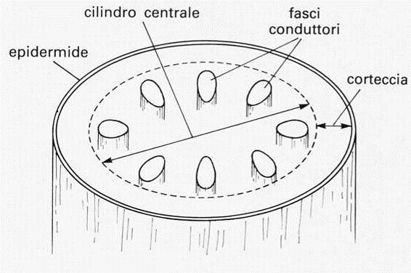
Struttura primaria del fusto nelle Spermatofite
Organizzata in:
zona tegumentale: tessuti di protezione
zona corticale: tessuti parenchimatici e di sostegno
zona del cilindro centrale (stele): endodermide, tessuti di trasporto, parenchimi
(da Longo 1997)

Slide 6
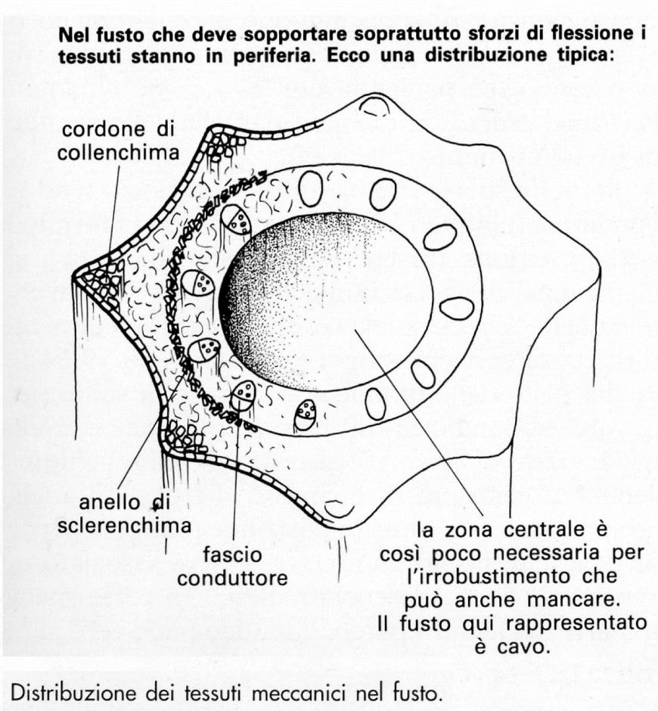
Nel fusto in struttura primaria, nella zona corticale si trovano generalmente tessuti meccanici di sostegno ben sviluppati

Slide 7
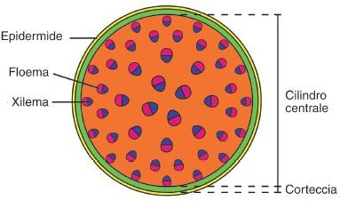
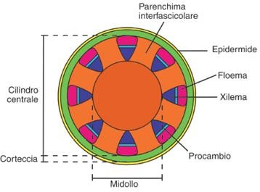
L'organizzazione del fusto primario è varia, ma nelle Spermatofite si riconduce a due
tipologie principali, in base alle caratteristiche del cilindro centrale:
1. fusto primario delle Monocotiledoni
fasci collaterali chiusi (senza cambio)
sparsi irregolarmente
fusto con accrescimento solo primario
Raggio midollari
2. fusto primario delle Dicotiledoni
  fasci collaterali chiusi o aperti (con cambio)
  disposti regolarmente ad anello
  fusto con accrescimento primario, eventualmente anche secondario

Slide 8
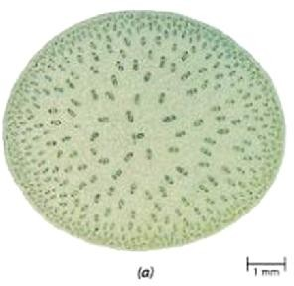
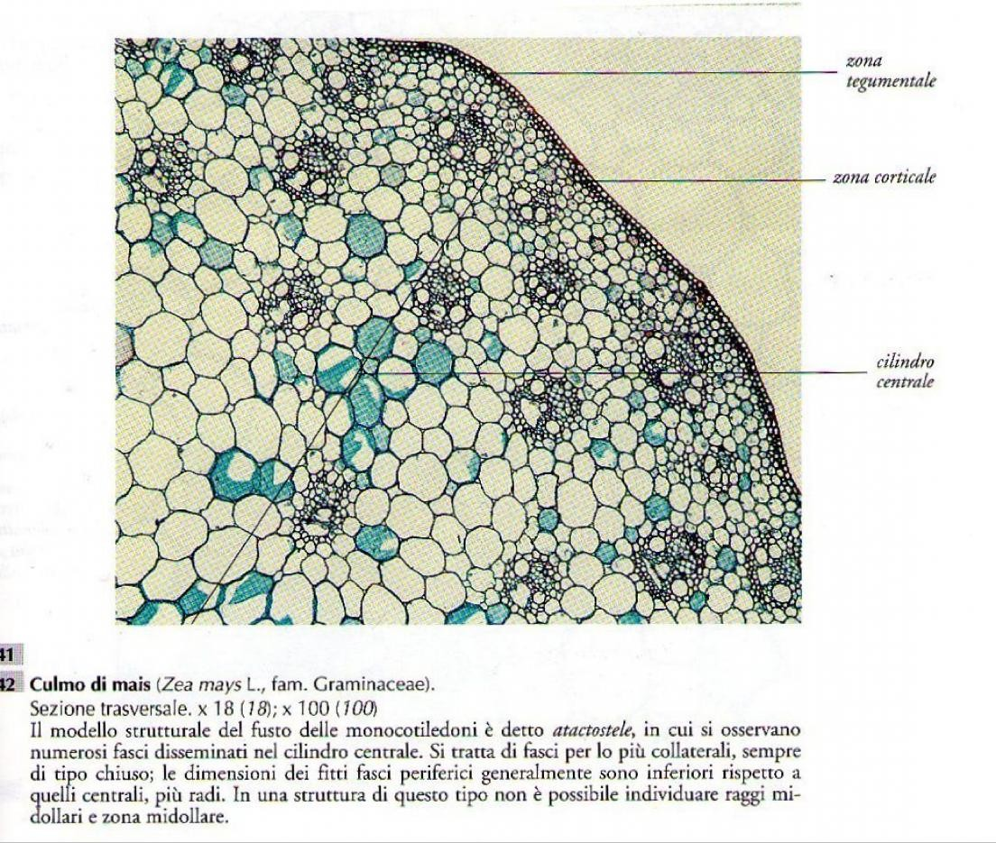
Monocotiledoni
Epidermide
Sez. trasversale del fusto in struttura primaria di una Monocotildone (Zea mays)
Parenchima corticale
Parenchima
del cilindro centrale
Fascio collaterale chiuso
Atactostele

Slide 9
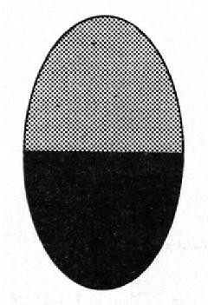
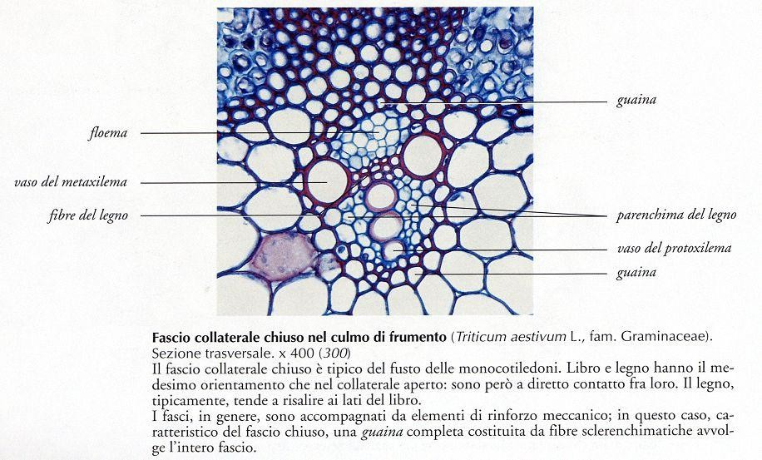
Fascio collaterale chiuso
F
X

Slide 10
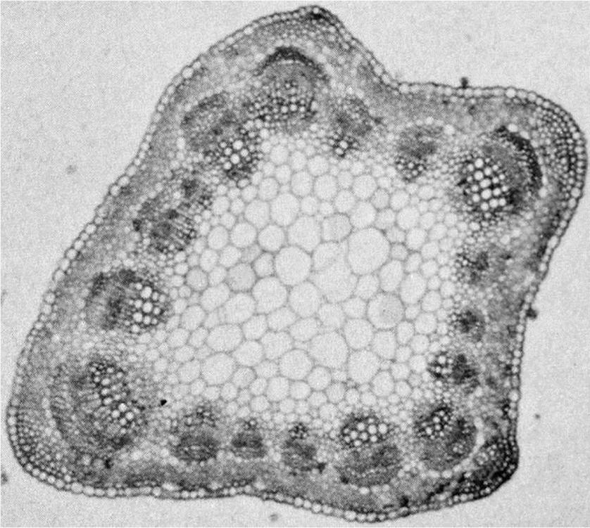
Dicotiledoni
Epidermide
Collenchima
in cordoni
Parenchima corticale
Fascio collaterale aperto
Raggio midollare Parenchima midollare
Eustele
Sez. trasversale del fusto in struttura primaria di una Dicotiledone erbacea (erba medica, Medicago sativa) (Da Longo 1997)

Slide 11
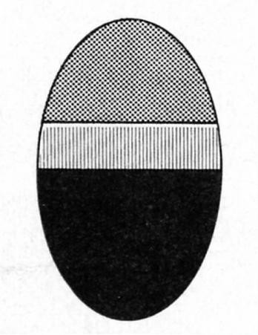
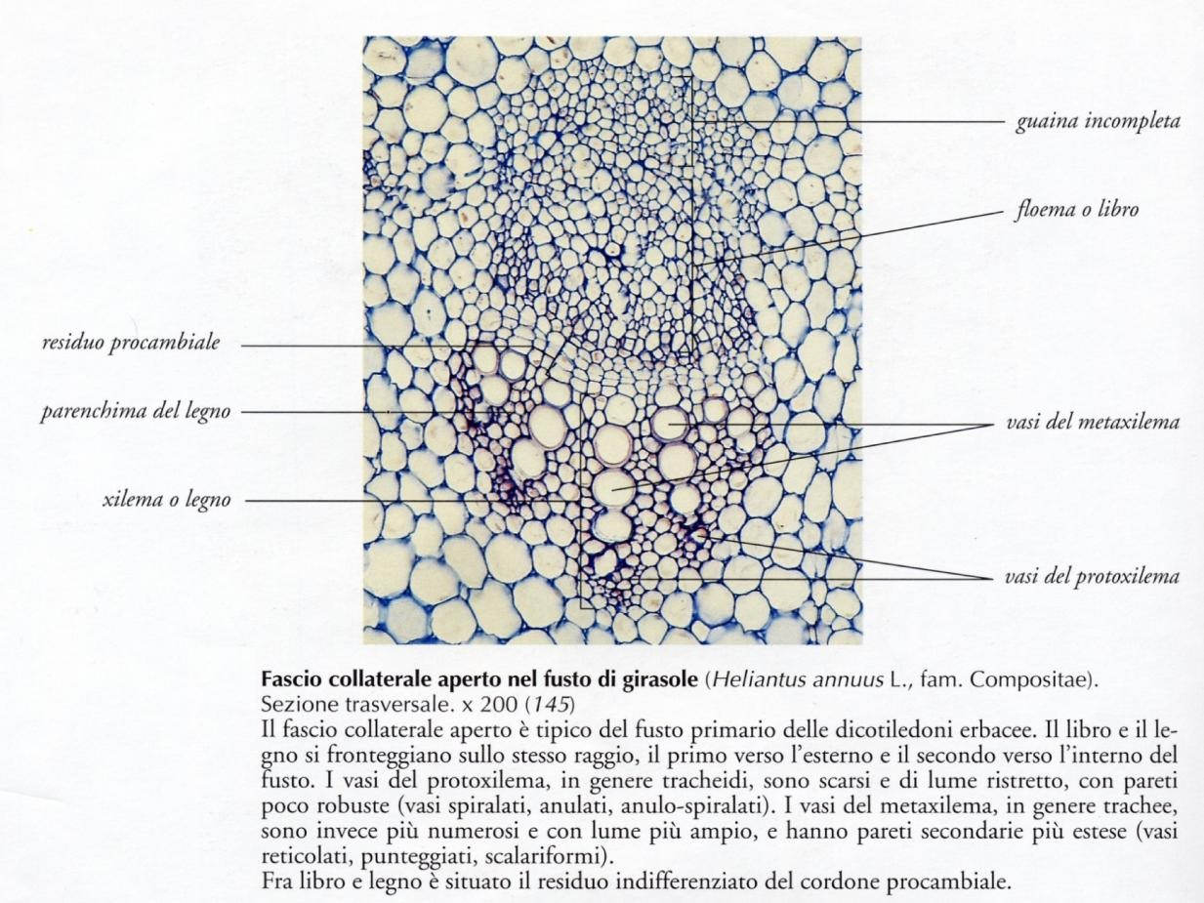
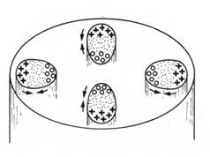
Fascio collaterale aperto
F
C X
Nei fasci aperti una parte delle cellule del cordone procambiale non si differenziano, mantenendo proprietà meristematiche: CAMBIO intrafascicolare

Slide 12
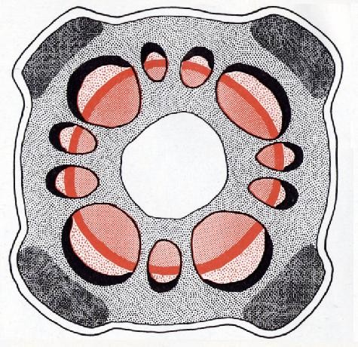
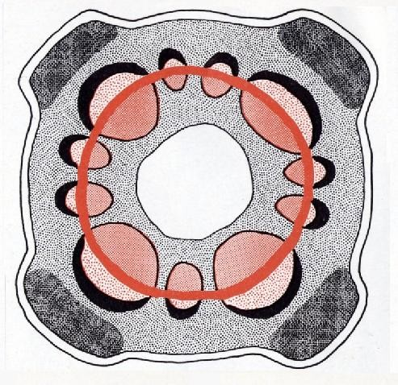
Struttura primaria → secondaria
(Dicotiledoni e Gimnosperme)
Cambio cribrovascolare

Slide 13
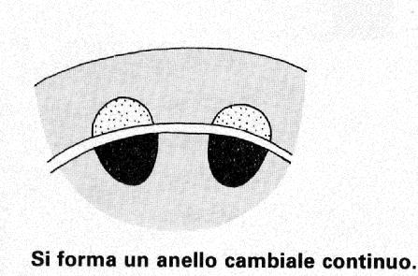
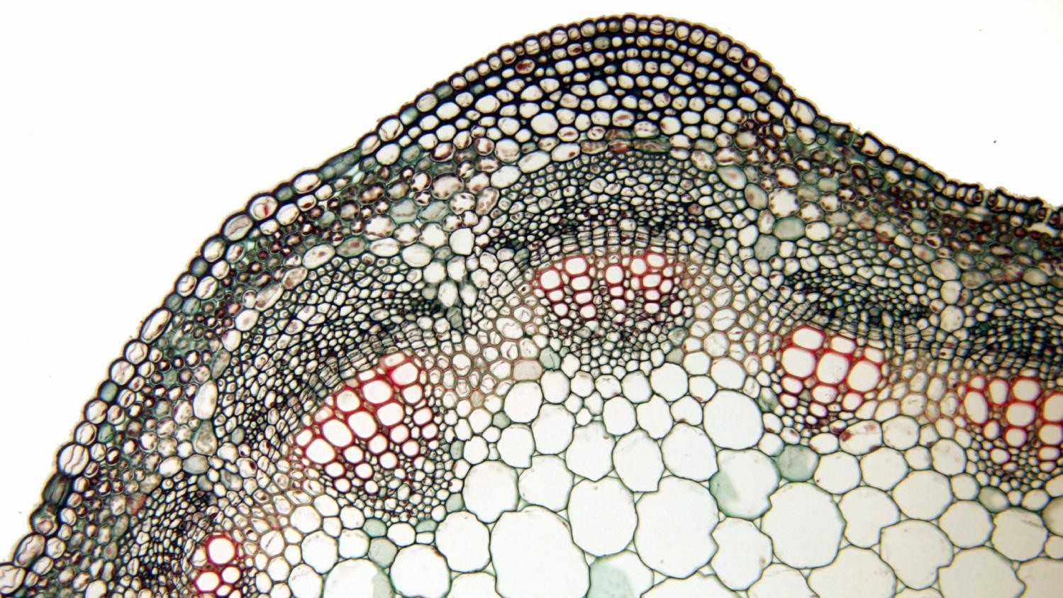
Cambio intrafascicolare
Cambio interfascicolare

Slide 14
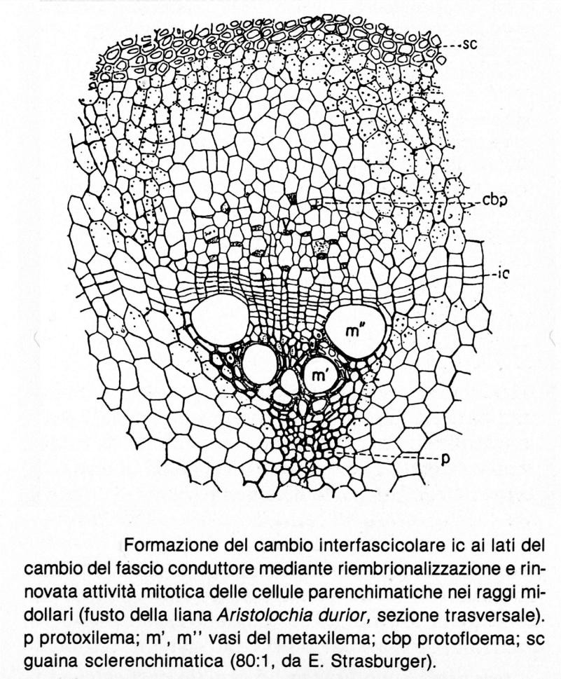
Cambio intrafascicolare (residuo del cordone procambiale)
Cambio interfascicolare (cellule parenchimatiche del raggio midollare indotte a dedifferenziarsi)

Slide 15
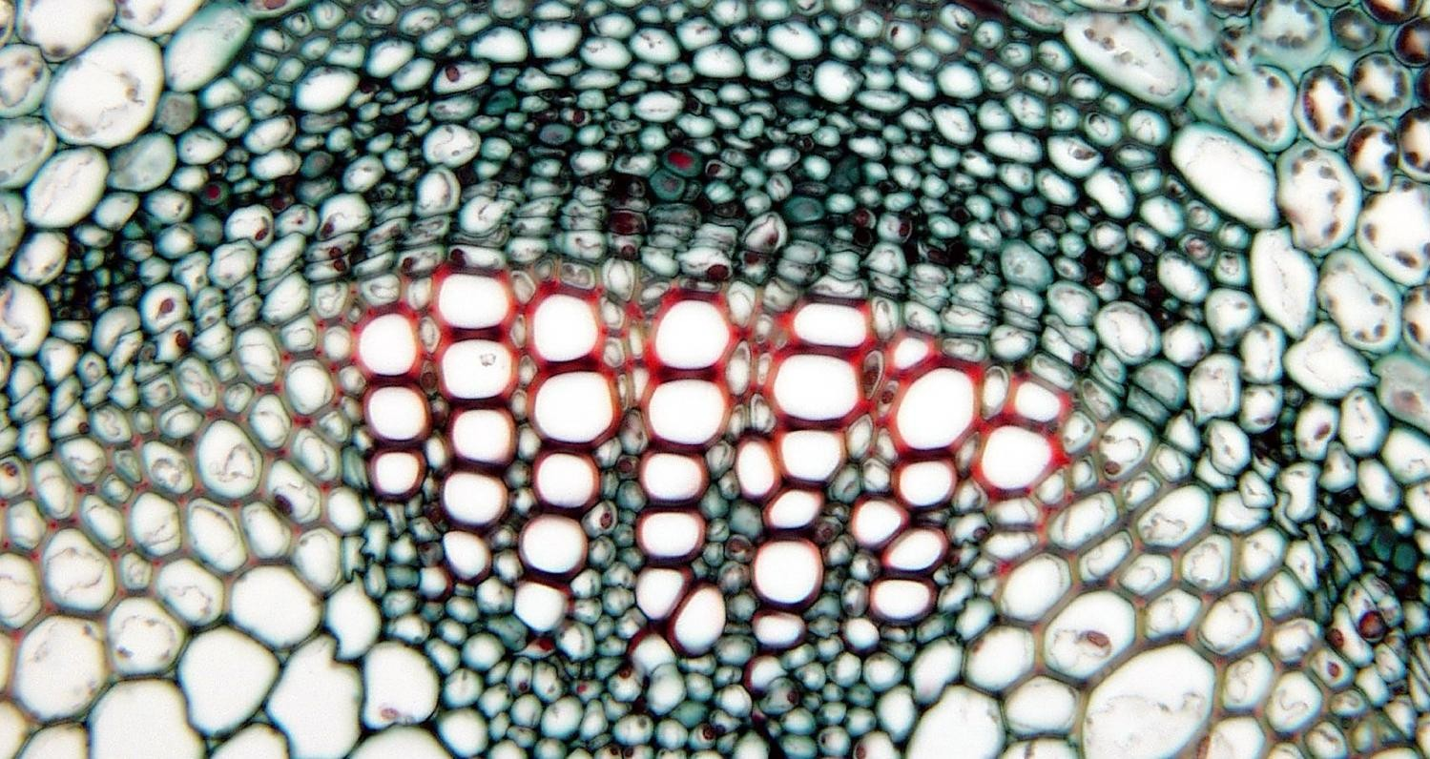

Slide 16
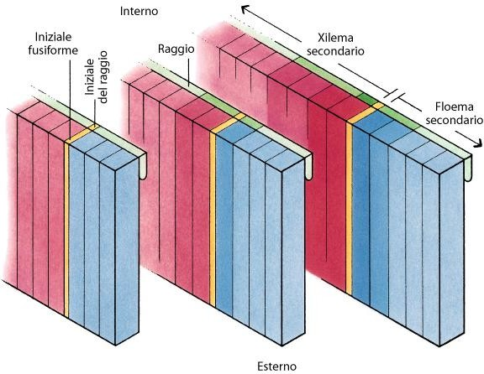
Con divisioni longitudinali tangenziali avviene la formazione di due cellule di dimensioni uguali, di cui una si differenzierà, mentre l’altra manterrà la capacità di dividersi.

Slide 17
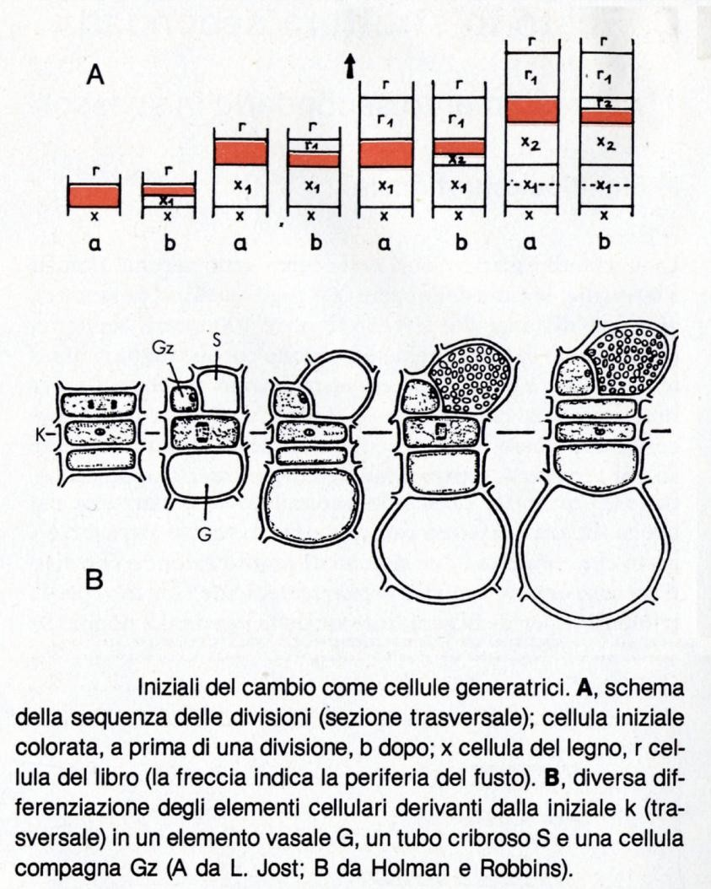
La posizione della cellula cambiale si sposta progressivamente più lontano dal centro dell’organo

Slide 18
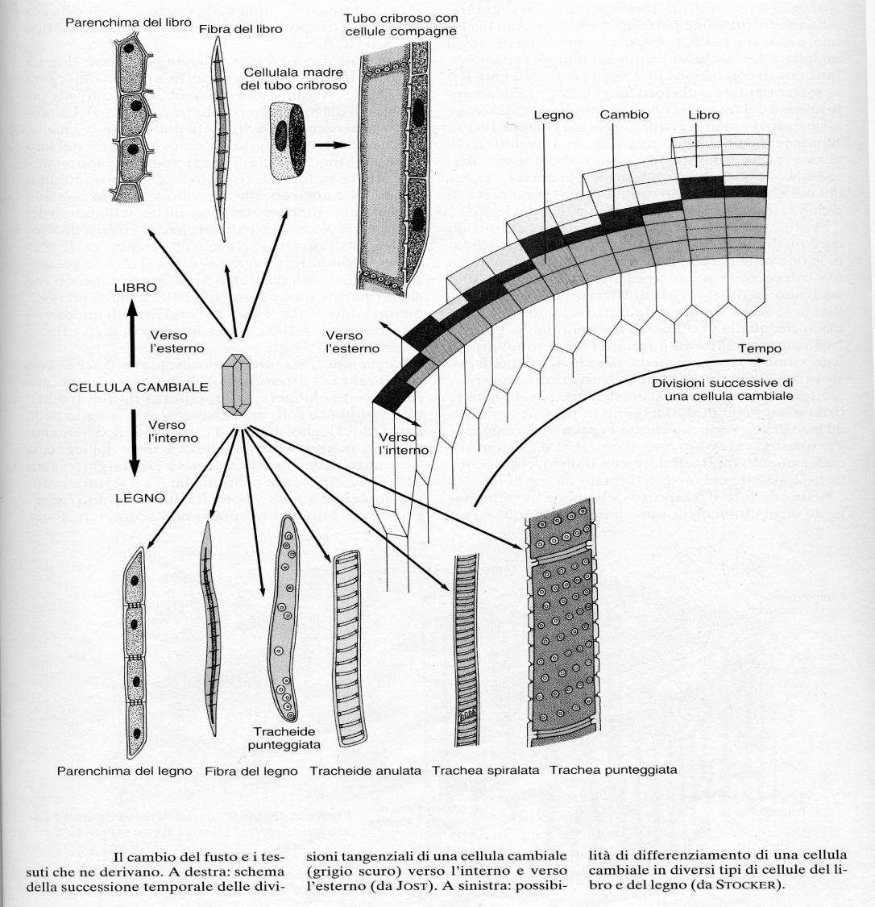
Con la formazione di nuovi elementi xilematici, il cambio si sposta sempre più lontano dal centro dell’organo, aumentando la propria circonferenza.

Slide 19
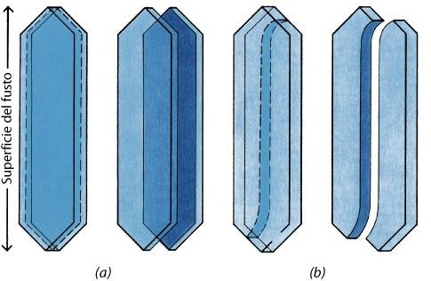
L’aumento progressivo di distanza dal centro della circonferenza dell’anello cambiale determina un aumento stesso della circonferenza, e quindi la necessità di aumentare il numero di cellule cambiali stesse. Ciò avviene non con le “solite” divisioni tangenziali (a), ma grazie a occasionali divisioni longitudinali
radiali (b).

Slide 20
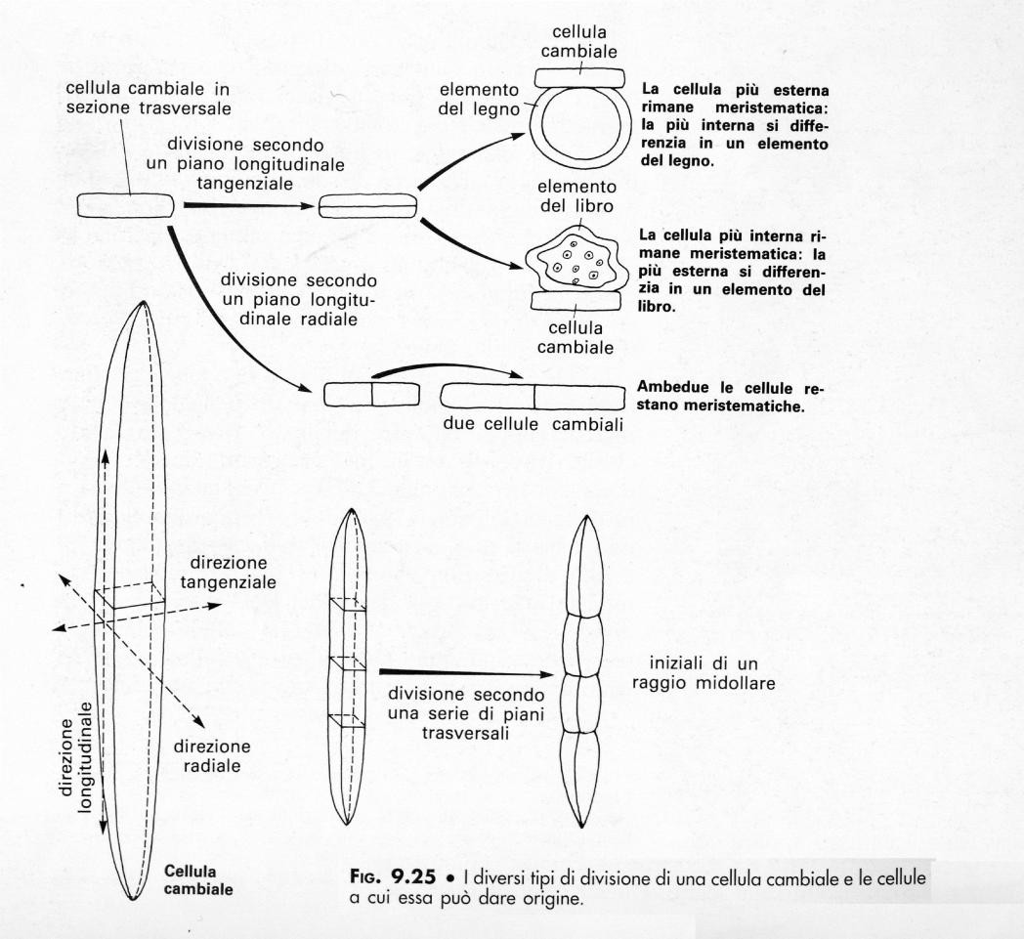
iniziali fusiformi
→ sistema assiale del fusto
iniziali dei raggi
→ sistema radiale del fusto

Slide 21
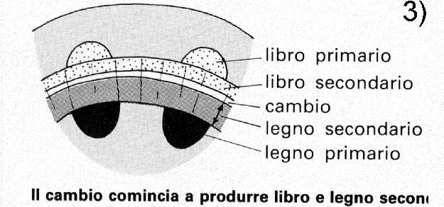
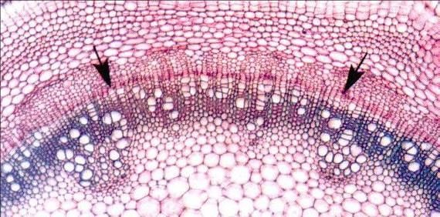
Struttura secondaria
struttura primaria secondaria
floema (libro 1°) → libro (floema 2°, libro 2°)
xilema (legno 1°) → legno (xilema 2°, legno 2°)
F prim
X prim

Slide 22
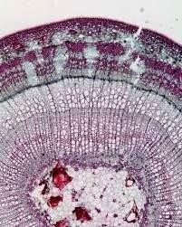
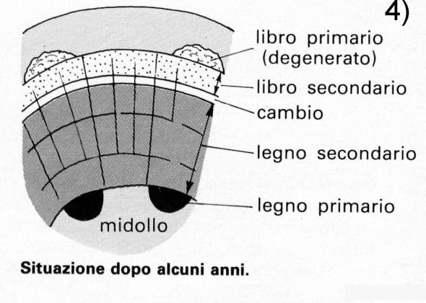

Slide 23
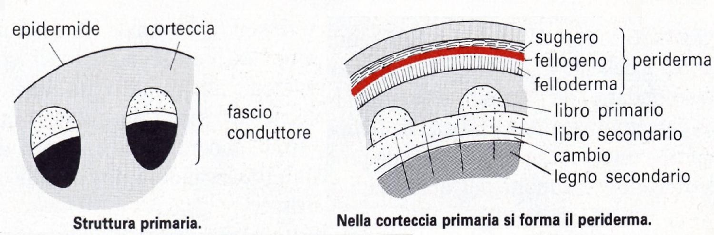
IL PERIDERMA
Nella parte più esterna del fusto, intanto…
fellogeno o cambio subero-fellodermico

Slide 24
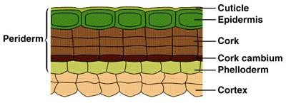
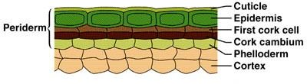
Sughero
Fellogeno
Felloderma
Sughero Fellogeno Felloderma

Slide 25
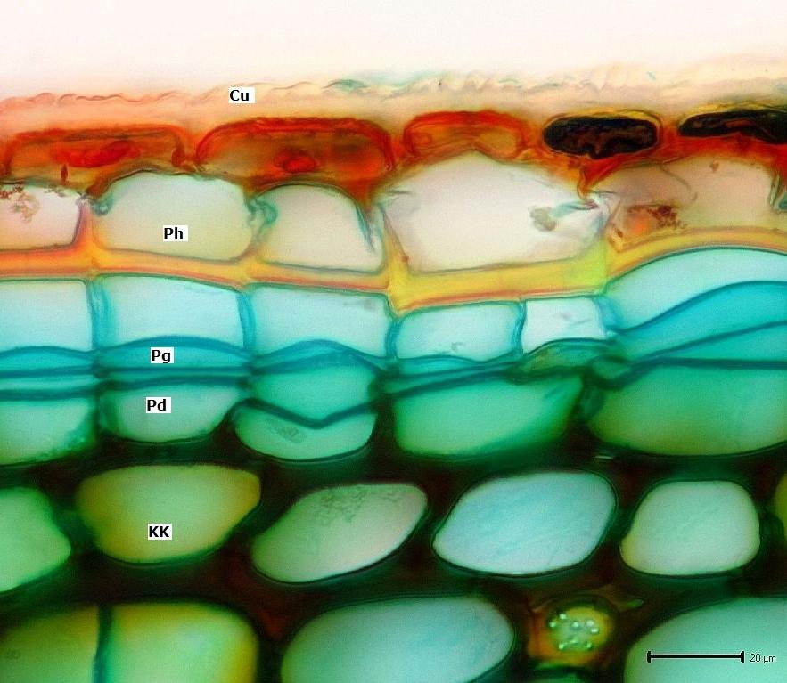
Epidermide
Sughero o Fellema (Ph)
Fellogeno (Pg) Felloderma (Pd)
Collenchima

Slide 26
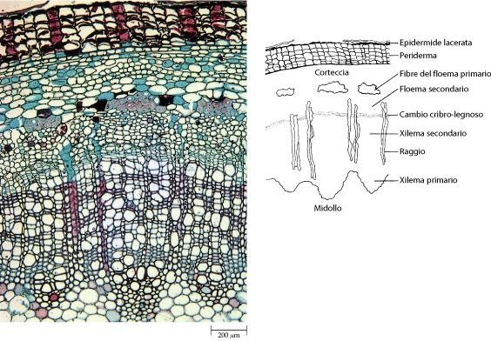

Slide 27
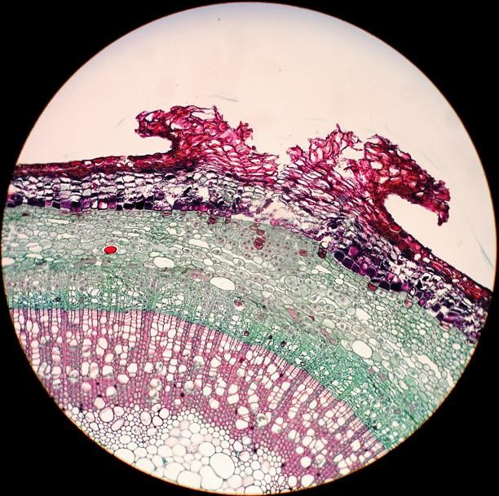
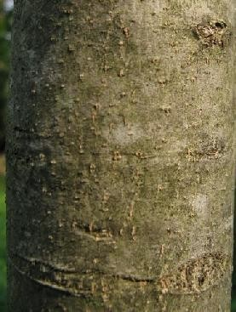
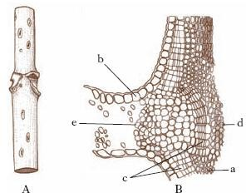
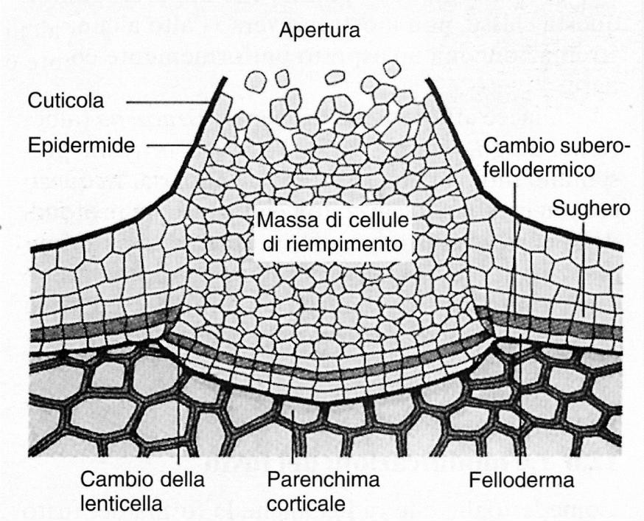
Lenticelle
Fellogeno della lenticella

Slide 28
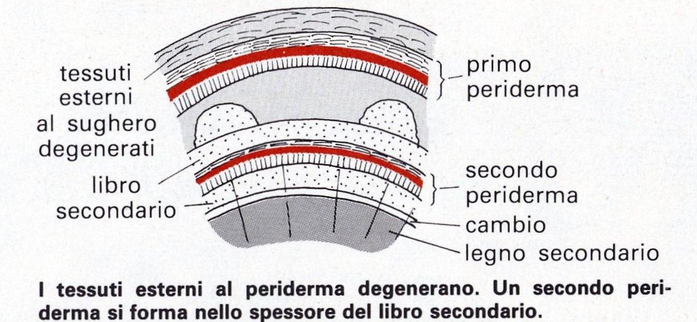
IL RITIDOMA
Il fellogeno dura generalmente un anno.
Con il passare degli anni, e l’ulteriore accrescimento in spessore del legno, anche il primo periderma viene lacerato, e se ne deve formare uno nuovo, in posizione più interna. Alla fine il fellogeno si formerà nel libro (floema 2°).
Tutto ciò che rimane esterno al periderma che si forma ogni anno morirà. Il ciclo quindi si ripeterà più volte, formando il “ritidoma” (o scorza; ”corteccia ”) degli alberi …

Slide 29
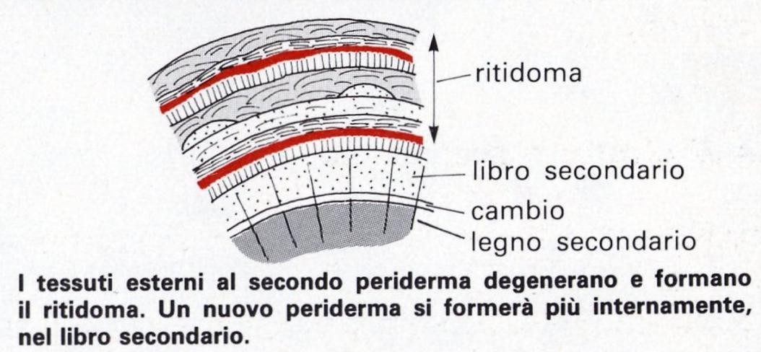
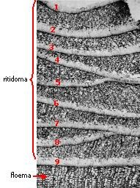

Slide 30
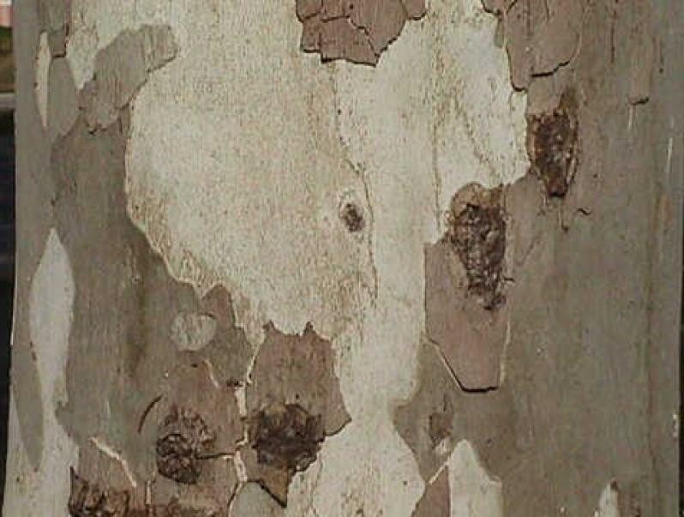
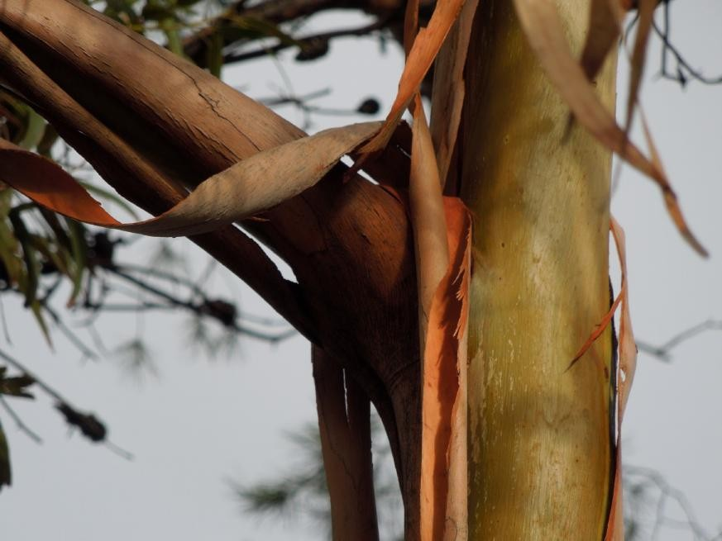
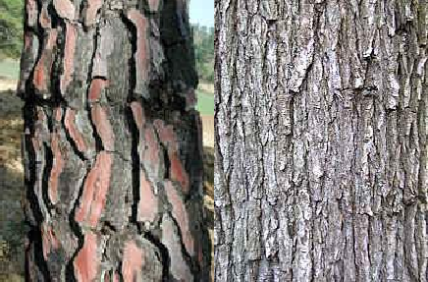

Slide 31
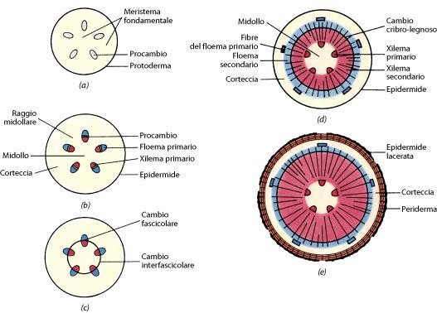

Slide 32

(epidermide, periderma)
zona corticale
raggi midollari (parenchimatici)
Sez. trasversale fusto di tiglio

Slide 33


(XILEMA SECONDARIO o) LEGNO
Alle nostre latitudini i cambi hanno attività stagionale….

Slide 34

legno primaverile anno successivo
pausa invernale legno estivo
legno primaverile

Slide 35

XILEMA SECONDARIO o LEGNO: La DENDROCRONOLOGIA

Slide 36

(XILEMA SECONDARIO o) LEGNO
Gimnosperme:
legno OMOXILO
Angiosperme dicotiledoni:
legno ETEROXILO

Slide 37


(XILEMA SECONDARIO o) LEGNO
Legno OMOXILO:
formato da sole fibrotracheidi;
raggi midollari uniseriati
Legno ETEROXILO:
formato da trachee, tracheidi; fibre;
parenchima del legno;
raggi midollari uni- e pluriseriati

Slide 38


Per capire le caratteristiche del legno utilizzando un microscopio ottico sono necessari 3 tipi di sezioni:
trasversale
longitudinale tangenziale
longitudinale radiale
Combinando insieme le informazioni provenienti da ciascun tipo di sezione si può comprendere l’aspetto tridimensionale di un legno

Slide 39

Raggi midollari del LEGNO
sez. longitudinale tangenziale
sez. longitudinale radiale

Slide 40




Slide 41
(XILEMA SECONDARIO o) LEGNO OMOXILO

Slide 42

(XILEMA SECONDARIO o) LEGNO OMOXILO

Slide 43

(XILEMA SECONDARIO o) LEGNO OMOXILO

Slide 44

(XILEMA SECONDARIO o) LEGNO ETEROXILO

Slide 45

(XILEMA SECONDARIO o) LEGNO ETEROXILO
Vasi
Fibre
Parenchima:
  cellule del legno (sistema assiale)
  raggi midollari (sistema radiale)
Tanti tipi di legno, distinti in base a vari elementi, ad es.:
tipi di vasi
raggi midollari
distribuzione dei vasi all’interno di ogni singolo anello di crescita (porosità)
distribuzione delle cellule parenchimatiche
proporzioni di vasi, fibre e parenchima (durezza)
….
Sezione trasversale

Slide 46

(XILEMA SECONDARIO o) LEGNO ETEROXILO
raggio midollare pluriseriato
raggio midollare uniseriato
Sezione long. tang.

Slide 47

(XILEMA SECONDARIO o) LEGNO ETEROXILO
Sezione long. tang.

Slide 48

(XILEMA SECONDARIO o) LEGNO ETEROXILO
Distribuzione dei vasi all’interno di ogni singolo anello di crescita
porosità anulare
porosità diffusa

Slide 49


(XILEMA SECONDARIO o) LEGNO ETEROXILO

Slide 50

Durezza del legno: determinata dalle proporzioni fra i 3 tipi di cellule e grado di ispessimento e lignificazione delle pareti
Legni duri (es. bosso, olivo)
prevalgono le fibre con parete grossa
vasi piccoli
cell. parenchimatiche scarse
Legni teneri (salice, pioppo)
molti vasi molto grandi
fibre con pareti piuttosto sottili
abbondanti cellule parenchimatiche, con
pareti sottili e poco lignificate

Slide 51


I legni di cui è composto il violino rivestono un'importanza fondamentale per la sonorità dello strumento. Il tipo di legno utilizzato oggi dai liutai per la costruzione del violino è rimasto identico a quello usato ai tempi di Amati. L'esperienza secolare ha delimitato le essenze di legno da impiegare.
Abete rosso delle Dolomiti – per la tavola armonica, la catena interna e l’anima;
Acero di monte dei Balcani – per il fondo, il manico, il cavigliere con riccio e il ponticello;
Ebano – per la tastiera, la montatura e il filetto;
Ciliegio – per il filetto
Palissandro – per la montatura (o “cordiera”);
Platano – a volte per il ponticello;
Bosso, Pero – per i piroli o bischeri.

Slide 52


Valli del Natisone. Il piccolo paese di Tercimonte era molto noto fino a pochi decenni fa per la produzione dei rastrelli.
Ogni parte del rastrello era costruita utilizzando il legno di specie diverse.
Per il pettine il legno migliore era il noce, ma se ne usavano anche altri.
Il manico era di nocciolo
I denti, che risultavano duri come il ferro, erano di corniolo (legno duro e resistente).

Slide 53

XILEMA SECONDARIO o LEGNO

Slide 54


Slide 55


